Slide 1
Достопримечательности города Новосибирска
Муниципальное казенное дошкольное образовательное учреждение города Новосибирска «Детский сад № 414 комбинированного вида «Чебурашка»
Презентация к занятию.
Региональный профессиональный конкурс методических материалов «Мой край родной»
Авторы:
Балталаева А.С. воспитатель высшей категории
Морозова Т.С. Учитель-логопед
Щербакова И.В. воспитатель высшей категории
Новосибирск, 2019

Slide 2
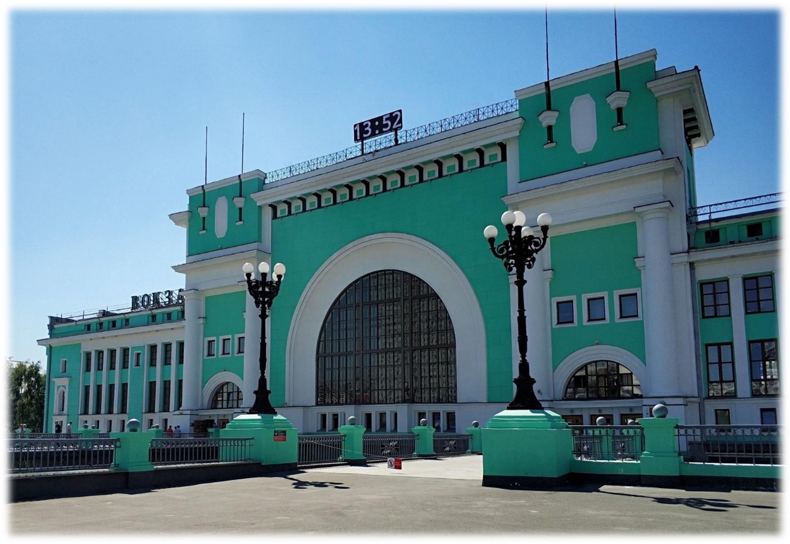
Вокзал Новосибирск - Главный

Slide 3
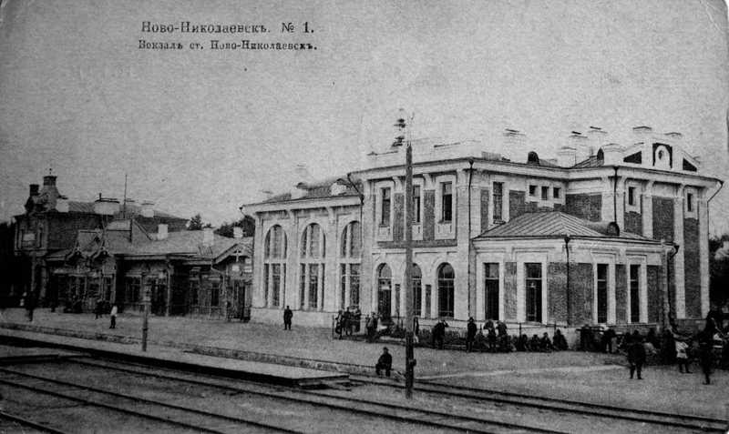
Вокзал

Slide 4
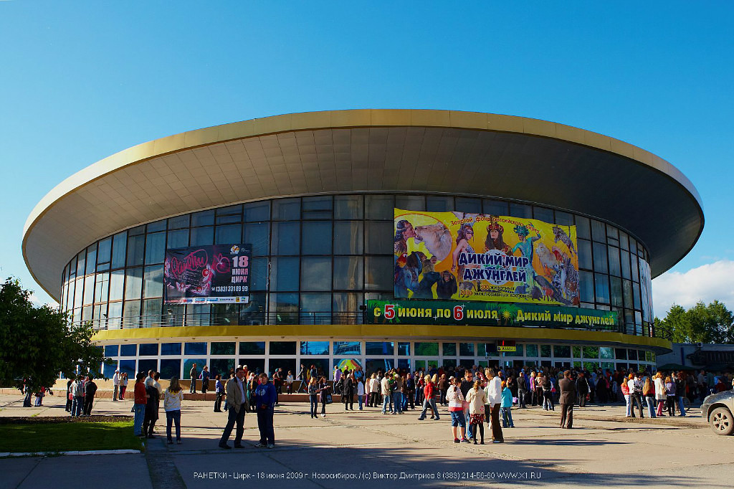
НОВОСИБИРСКИЙ ГОСУДАРСТВЕННЫЙ ЦИРК

Slide 5
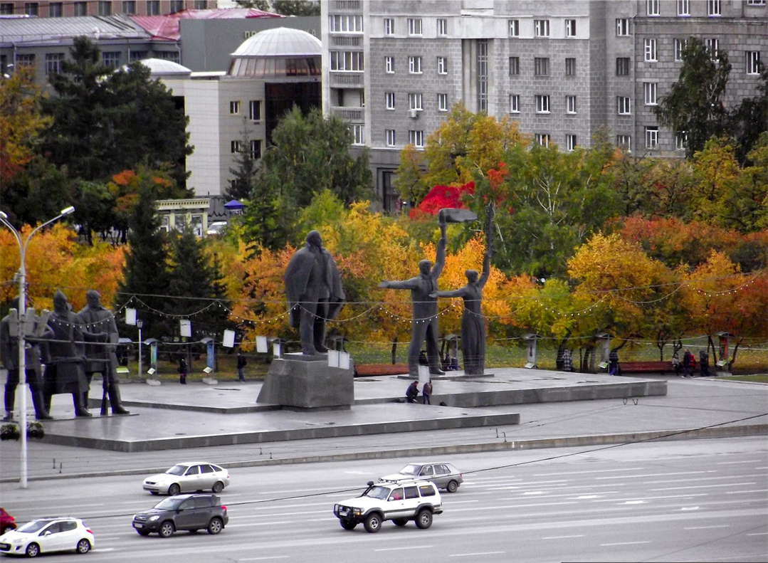
Площадь Ленина

Slide 6
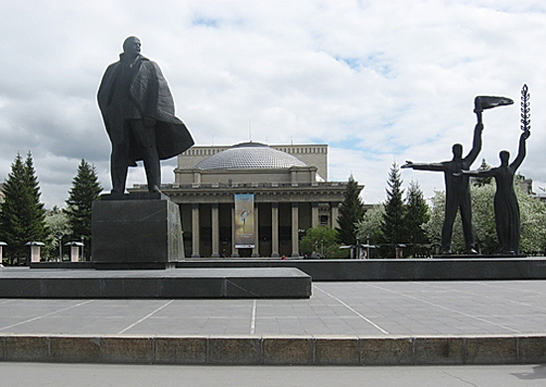
Площадь Ленина

Slide 7
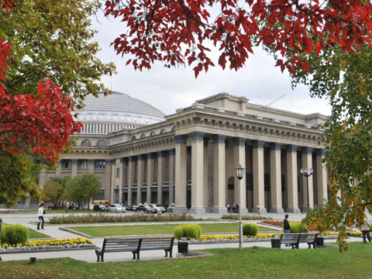
Новосибирский государственный театр оперы и балета

Slide 8
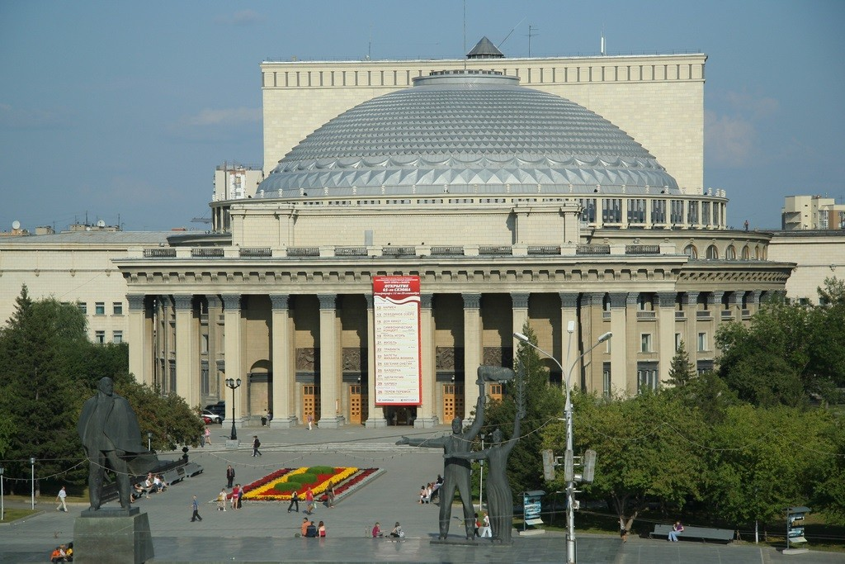
НОВАТ

Slide 9
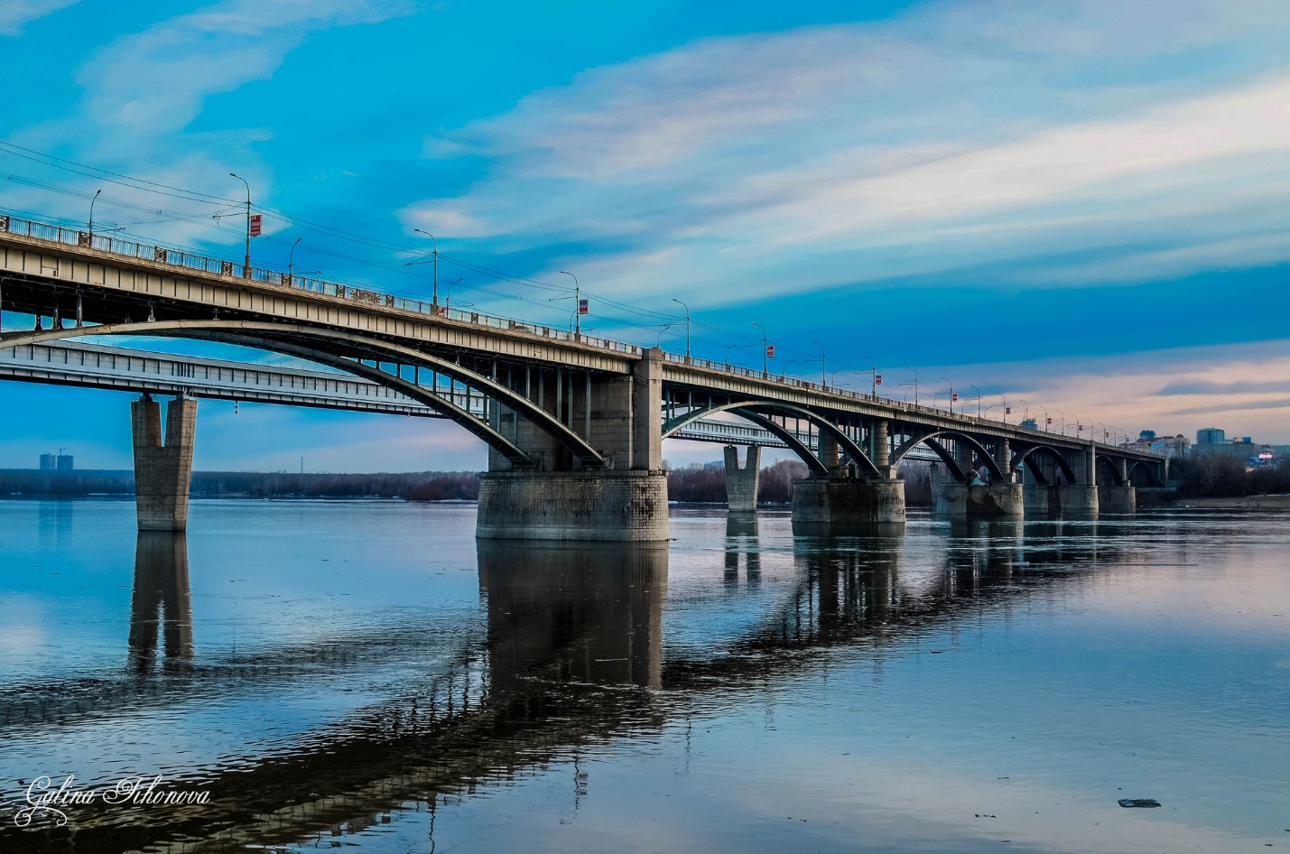
Коммунальный мост

Slide 10
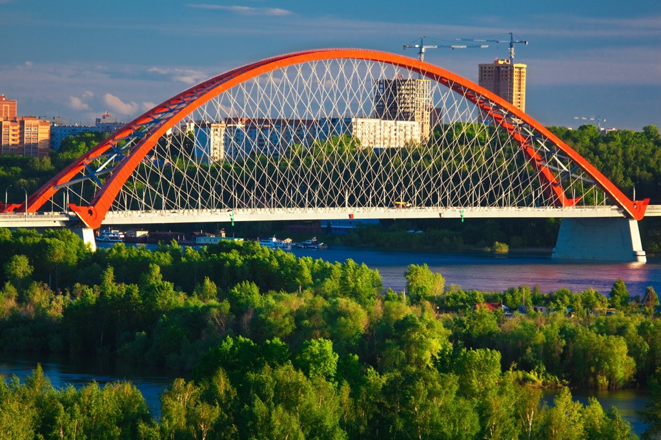
Бугринский мост

Slide 11
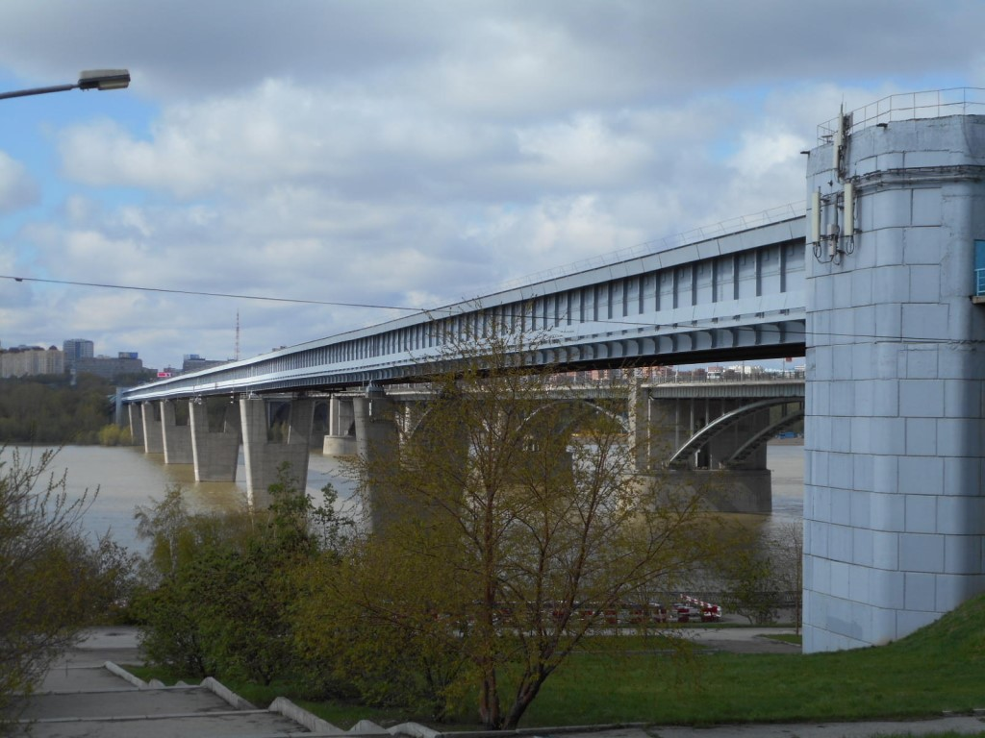
Метромост

Slide 12
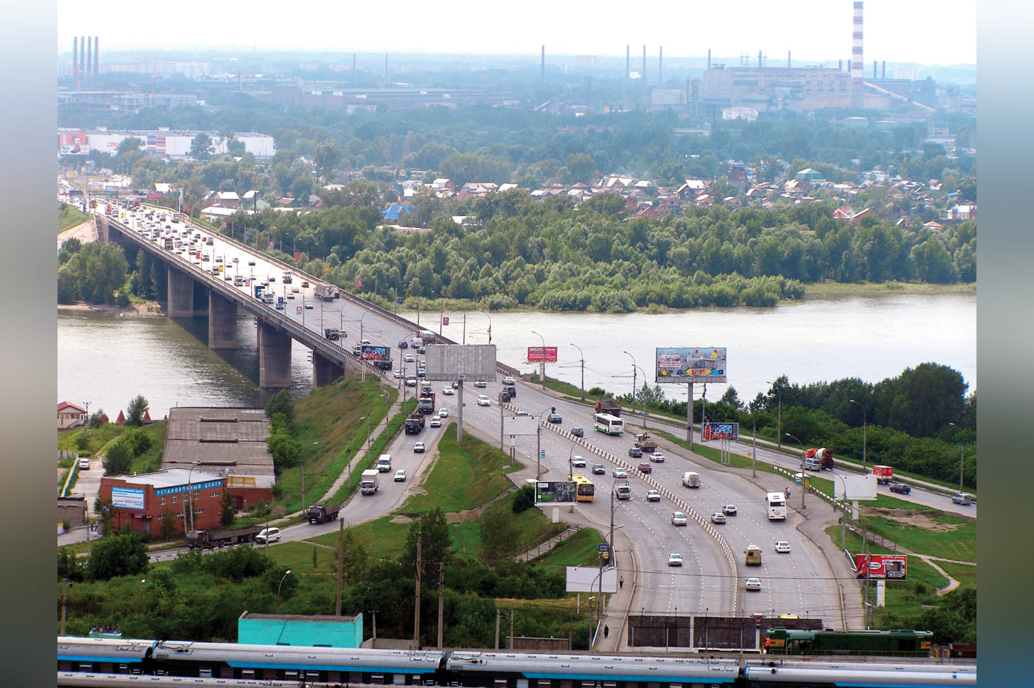
Димитровский мост

Slide 13
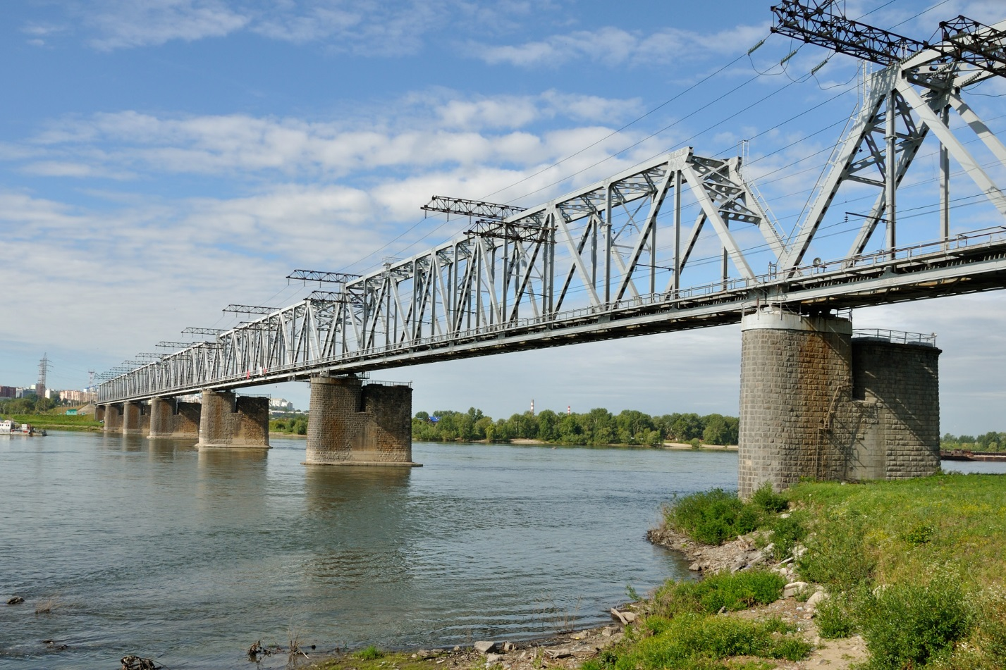
Железнодорожный мост

Slide 14
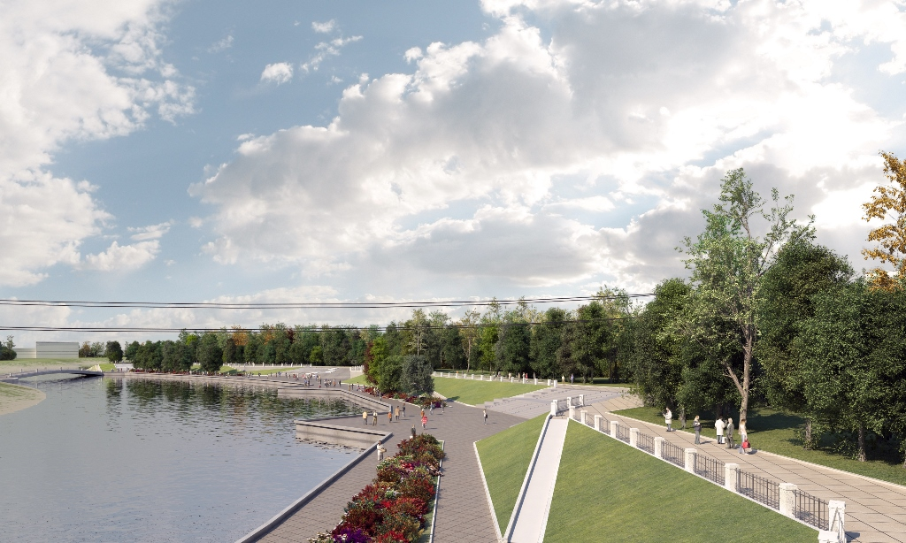
Михайловская набережная

Slide 15
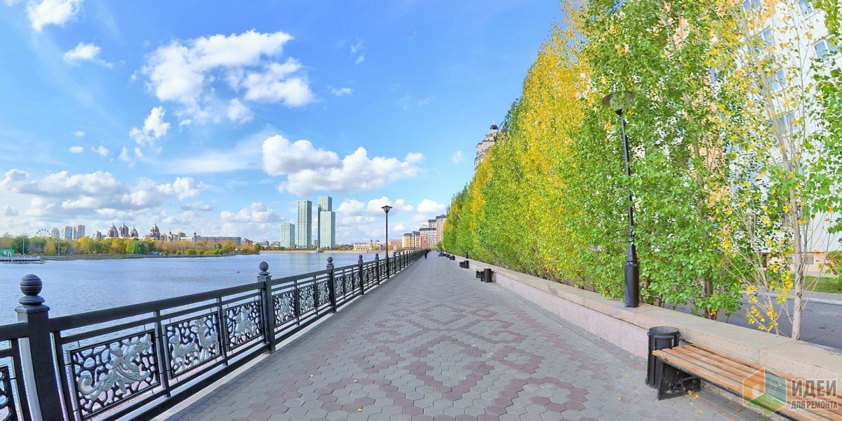
Прогулочные дорожки

Slide 16
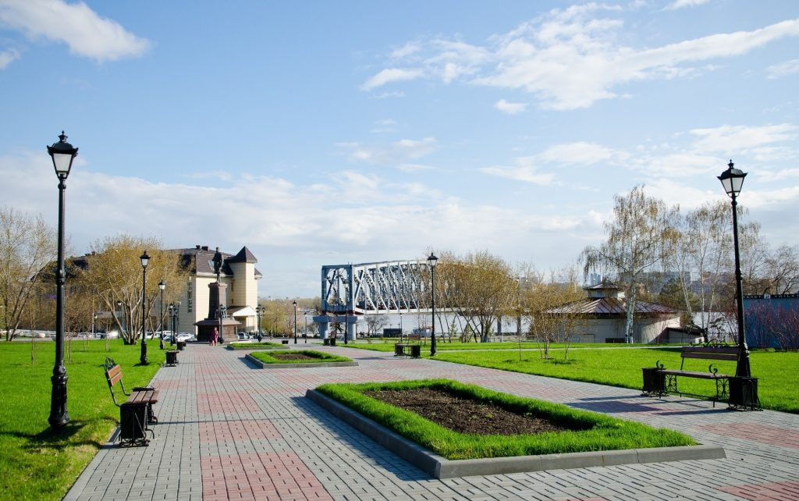
Парк «Городское начало»

Slide 17
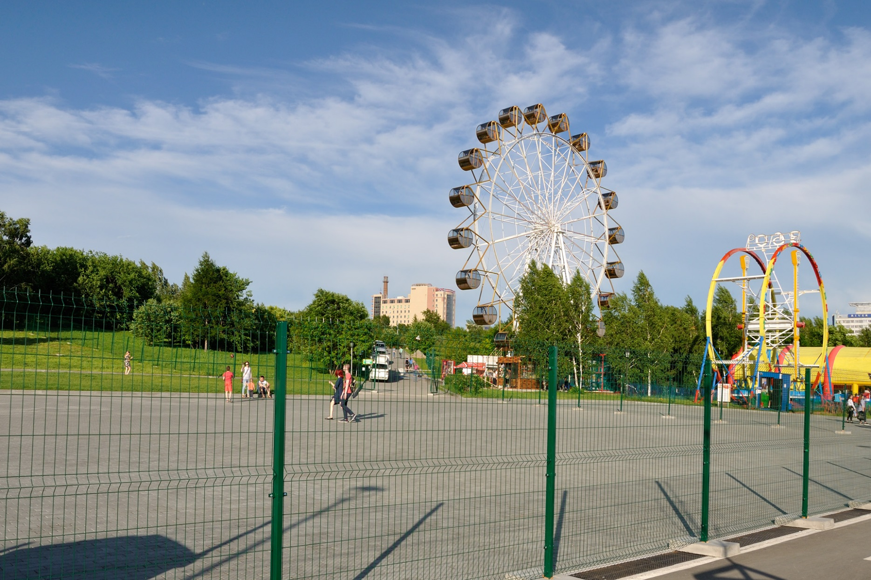
Колесо обозрения на набережной

Slide 18
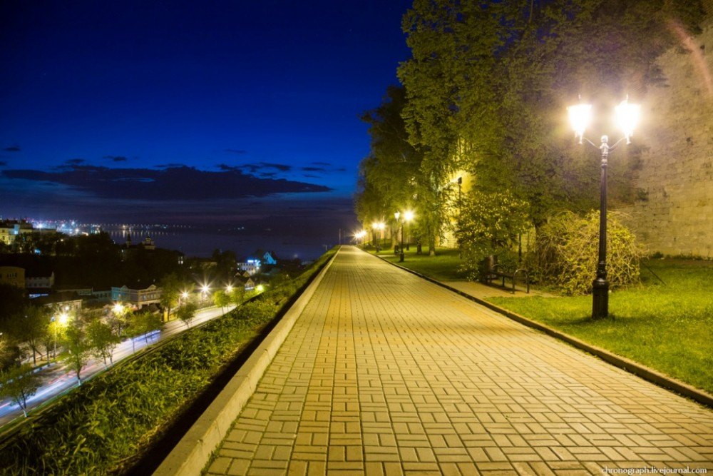
Вечерняя набережная

Slide 19
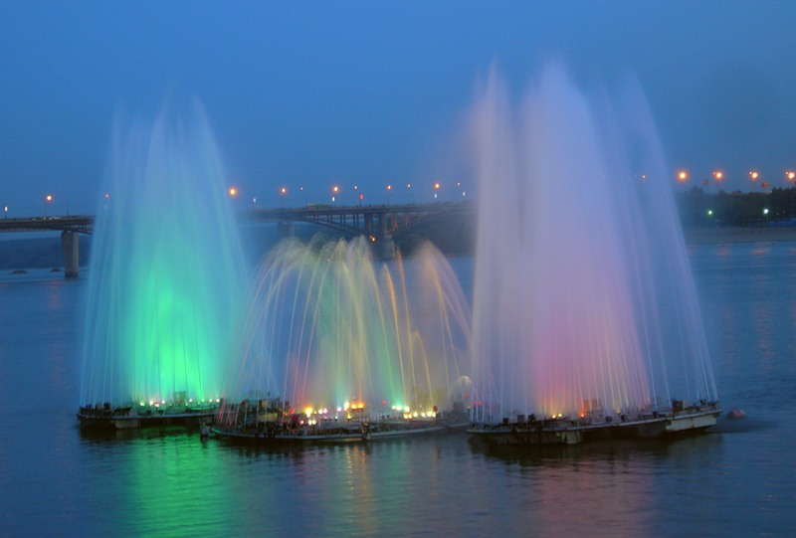
Плывучие фонтаны

Slide 20
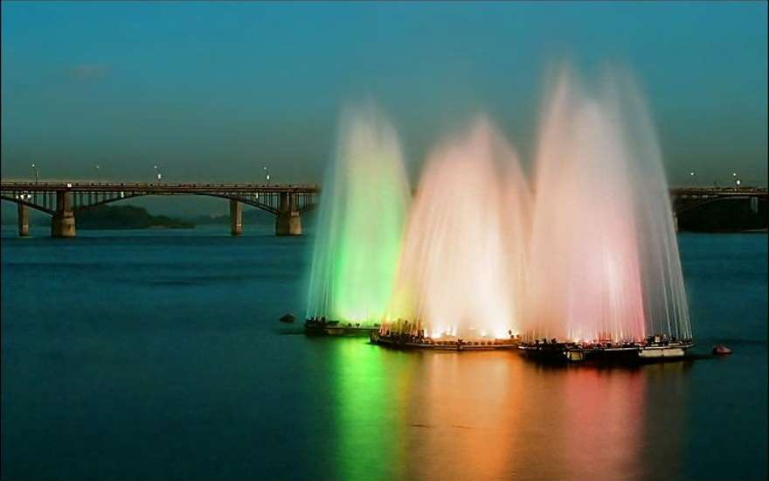
Цветные фонтаны

